Slide 1
GEROS AGRARINĖS IR APLINKOSAUGOS
ŽEMĖS BŪKLĖS STANDARTAI​ (GAAB)​​
2025 M.
Gediminas Dūdėnas,
Europos Sąjungos reikalų ir paramos politikos departamento
Išmokų už plotus skyriaus vyr. specialistas

Slide 2
GAAB - tai standartų rinkinys, kuris, kartu su valdymo reikalavimais, sudaro paramos sąlygas (angl. conditionality).
Reikalavimus privalomo įgyvendinti valstybės narės, ūkininkai – laikytis reikalavimų.
GAAB 1 - Daugiamečių pievų apsauga
GAAB 2 - Šlapynių ir durpžemių apsauga
GAAB 3 - Draudimas deginti ražienas
GAAB 4 - Paviršinių vandens telkinių apsauga
GAAB 5 - Erozijai jautrių teritorijų apsauga
GAAB 6 - Dirvos apsauga jautriausiu periodu
GAAB 7 - Augalų kaita
GAAB 8 - Biologinė įvairovė ir kraštovaizdis
GAAB 9 - Aplinkos atžvilgiu jautrių daugiamečių pievų apsauga

Slide 3
GAAB - tai standartų rinkinys, kuris, kartu su valdymo reikalavimais, sudaro paramos sąlygas (angl. conditionality).
Reikalavimus privalomo įgyvendinti valstybės narės, ūkininkai – laikytis reikalavimų.
GAAB 1 - Daugiamečių pievų apsauga
GAAB 2 - Šlapynių ir durpžemių apsauga
GAAB 3 - Draudimas deginti ražienas
GAAB 4 - Paviršinių vandens telkinių apsauga
GAAB 5 - Erozijai jautrių teritorijų apsauga
GAAB 6 - Dirvos apsauga jautriausiu periodu
GAAB 7 - Augalų kaita
GAAB 8 - Biologinė įvairovė ir kraštovaizdis
GAAB 9 - Aplinkos atžvilgiu jautrių daugiamečių pievų apsauga
2025 m.
pasikeitimai, naujovės

Slide 4
Svarbiausi pokyčiai
2024 → 2025
2025 m. pradedamas taikyti standartas.
2023-2024 m. durpžemių duomenys atnaujinti.
GAAB 2 - Šlapynių ir durpžemių apsauga
Pagrindinės sąlygos:​
2025 m. pradedami taikyti standarto reikalavimai;
šlapynių ir durpžemių plotuose draudžiamas naujų sausinimo sistemų įrengimas, senų remontas galimas, jei tai nepakenks durpžemių ar šlapynių būklei​;
Draudžiama deginti durpžemius;​
Durpžemių plotuose draudžiamas arimas​;
Numatyta tolerancija - jei durpžemių plotai lauke yra ≤10% ir ≤ 1 ha sankcijos netaikomos​.

Slide 5
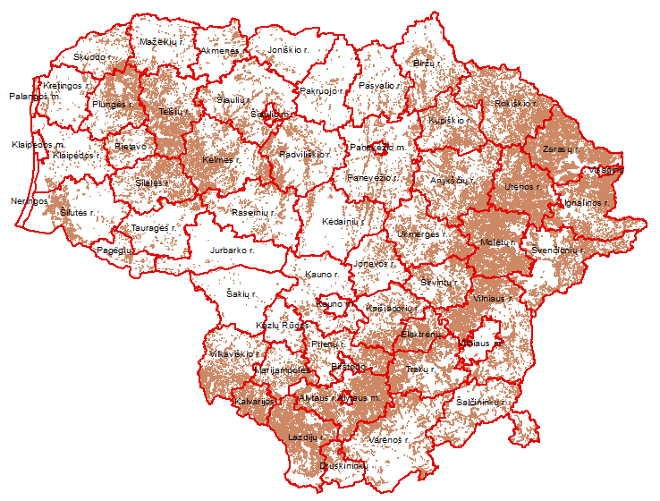
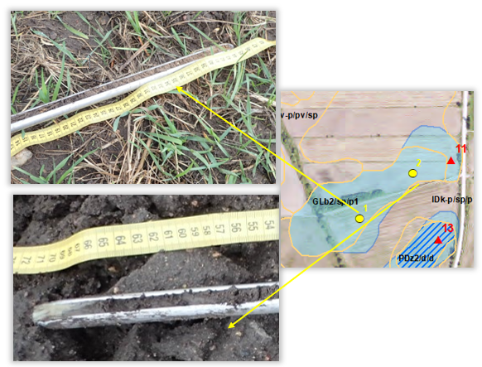

Durpžemiai 2025 m. – 398 tūkst. ha, žemės ūkio naudmenose – 156 tūkst. ha.
2023 m. gauti 98 pranešimai, 2024 m. gautas 21 pranešimas;
Ariamieji durpžemiai 2023 m. sudarė 30 tūkst. ha – visi plotai pertikrinti ir patikslinti;
Po tikslinimų bendras durpžemių plotas Lietuvoje sumažėjo apie 6 proc.: 425 tūkst. ha → 399 tūkst. ha
Durpžemių plotų išsidėstymas Lietuvos teritorijoje █
GAAB 2 - Šlapynių ir durpžemių apsauga

Slide 6
Svarbiausi pokyčiai
2024 → 2025
Mažinamas juostų plotis prie >95 proc. melioracijos griovių - 2024 m. buvo 3 metrai, 2025 m. bus 1 metras.
Apsauginių juostų žemėlapis 2025 m. atnaujintas.
PPIS bus matoma visa būtina informacija.
GAAB 4 - Paviršinių vandens telkinių apsauga
Apsauginėse juostose:​
Paviršinio vandens telkinių apsaugos juostose ir melioracijos griovių pagrioviuose draudžiama dirbti žemę ir skleisti mineralines trąšas, mėšlą, srutas, AAP;
2025 m. sumažėja juostų plotis prie >95 proc. melioracijos griovių - 2024 m. buvo 3 metrai, 2025 m. bus 1 metras;
2025 m. žemėlapis atnaujintas pagal naujausius reikalavimus, duomenis ir bus prieinamas PPIS;
Pareiškėjams nieko vertinti, matuoti, skaičiuoti savarankiškai nereikės;
Ekologiniai ūkiai PPIS galės matyti ar prie jų laukų melioracijos grioviai, ar ištiesintos/sureguliuotos upės.

Slide 7
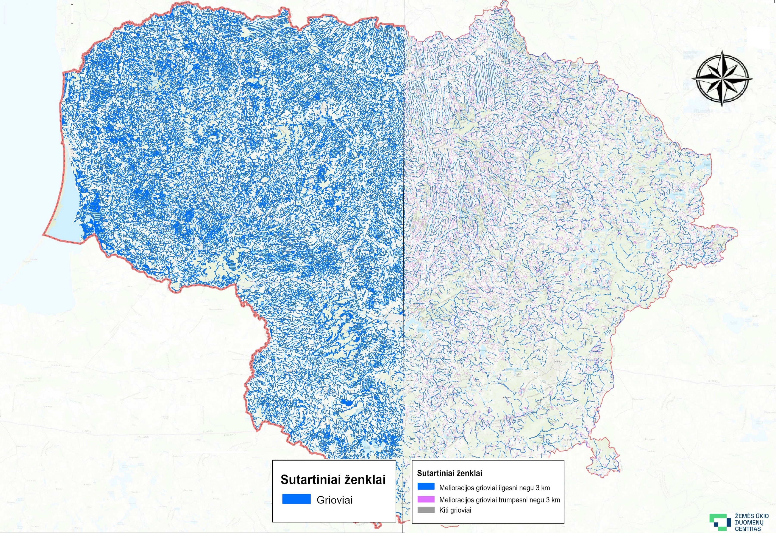
2024 metai
2025 metai
GAAB4 apsaugos juostų plotas –
~ 66 tūkst. ha
2024 m. deklaruotas GAAB4 plotas –
7 684 ha
GAAB4 apsaugos juostų plotas –
~ 28 tūkst. ha

Slide 8
Svarbiausi pokyčiai
2024 → 2025
2 sav. trumpinamas minimalus dangos išlaikymo laikotarpis.
Nuo 2025 m. išlaikyti dangą privaloma
lapkričio 15 d. - kovo 1 d. (buvo kovo 15 d.).
GAAB 5 - Erozijai jautrių teritorijų apsauga
Erozijai jautriose teritorijose privaloma:​
neauginti bulvių, runkelių, kitų šakniavaisių ir šakniagumbių​;
nuo lapkričio 15 d. iki kovo 1 d. užtikrinti bent minimalią žolinę augmeniją, ražienų laukus, kitas augalų liekanas, dirbimas draudžiamas;
vaismedžių ir vaiskrūmių tarpueiliuose draudžiamas žemės dirbimas ir purenimas​;
arimas skersai šlaito.

Slide 9
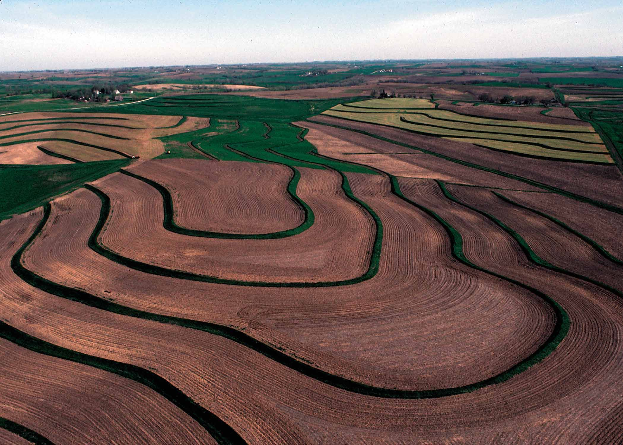
624 tūkst. ha (~19 proc.) žemės ūkio naudmenų paveiktos erozijos;
Pagrindinė dirvožemio degradacijos priežastis Lietuvoje – vandens sukeliama erozija;
Erozijai jautriose teritorijose → arimas skersai šlaito;
Nuo 2024 m. nebetaikoma tolerancija (Jei erozijos plotai lauke ≤10% ir ≤ 1 ha - sankcijos netaikomos);
2025 m. Europos Komisijai bus teikiamos naujos alternatyvos vertinimui.

Slide 10
Svarbiausi pokyčiai
2024 → 2025
2 sav. trumpinamas minimalus dangos išlaikymo laikotarpis.
Nuo 2025 m. išlaikyti dangą privaloma
lapkričio 15 d. - kovo 1 d. (buvo kovo 15 d.).
GAAB 6 - Dirvos apsauga jautriausiu periodu
Pagrindinės sąlygos:​
Kiekvienais metais lapkričio 15 d. - kovo 1 d.:​
ariamosios žemės, sodų ir uogynų plotuose:
  deklaruojantiems < 50 ha → minimali danga 50 proc.​;
  deklaruojantiems > 50 ha → minimali danga 65 proc​.
Minimali danga: žieminės kultūros, tarpiniai pasėliai, ražienos ar kt. augalų liekanos;
Deklaruotuose ražienų plotuose draudžiamas arimas, dirbimas neariminiu būdu, skutimas, kultivavimas nedraudžiamas, bet ražienos turi išlikti matomos;
Juodąjį pūdymą iki kiekvienų metų lapkričio 1 d. būtina apsėti;
Minimali danga neprivaloma sodų ir uogynų plotuose, kai jie atnaujinami ir po daržovių, bulvių, ir runkelių auginimo.

Slide 11
Svarbiausi pokyčiai
2024 → 2025
Augalų kaita kasmet
35 proc.
Pasėlius bus galima auginti ilgiau tame pačiame plote → 3 m.
Nelieka specifinių reikalavimų kukurūzams. Nereikės įrodymų apie SG ar pašarų gamybą.
Gražinama galimybė vietoje augalų kaitos auginti antrinius pasėlius.
GAAB 7 - Augalų kaita (1)
Pagrindinės sąlygos:​
Minimalus augalų kaitos reikalavimas - bent 35 proc. ariamosios žemės plote keisti pasėlius kasmet;
Ilginama kiek pasėlis gali augti tame pačiame plote nuo 2 m. iki 3 m.;
Nelieka specifinių reikalavimų kukurūzams. Augintojams nebereikės įrodymų apie min. SG skaičių ar pašarų gamybą.
2024 m.
2025 m.
keisti pasėlius kasmet
65 proc.
keisti pasėlius kasmet
35 proc.

Slide 12
Svarbiausi pokyčiai
2024 → 2025
Augalų kaita kasmet
35 proc.
Pasėlius bus galima auginti ilgiau tame pačiame plote → 3 m.
Nelieka specifinių reikalavimų kukurūzams. Nereikės įrodymų apie SG ar pašarų gamybą.
Gražinama galimybė vietoje augalų kaitos auginti antrinius pasėlius.
GAAB 7 - Augalų kaita (2)
Pagrindinės sąlygos:​
Vietoje augalų keitimo galima auginti įsėlį, posėlį, tarpinius pasėlius per žiemą. Išlaikymo laikotarpiu plotų negalima naudoti ganymui ar derliui gauti;
Įsėlį, posėlį, tarpinius pasėlius per žiemą galima auginti:
  laikotarpiais pagal agronomines rekomendacijas;
  min. 6 savaites laisvai pasirenkamu periodu (reikia informuoti NMA).
Atkreipkite dėmesį! Jei GAAB 7 užskaitai augami tarpiniai pasėliai per žiemą, su kuriais dalyvaujama ir ekologinėse sistemose, 6 savaičių laikotarpiu tų plotų negalima naudoti ganymui (min. 35 proc. ariamosios žemės plote);
Augalų kaitos reikalavimai netaikomi azotą kaupiančių augalų, ganyklų, daugiamečių pievų, daugiamečių sodinių, pūdymo ir kt. plotams, ekologiniams ūkiams.

Slide 13
Svarbiausi pokyčiai
2024 → 2025
Kardinaliai keičiasi standarto reikalavimai -
nelieka reikalavimų skirti plotus negamybinėms veikloms.
Savanoriškais KE išlaikymas ariamojoje žemėje, pievose, daugiamečiuose sodiniuose.
Draudimas kirsti ir genėti medžius bus taikomas ne tik Natura2000 teritorijose.
GAAB 8 - Biologinė įvairovė ir kraštovaizdis
Pagrindinės sąlygos:​
Nelieka reikalavimų skirti min. 4 (ar 7) proc. ariamosios žemės negamybinėms veikloms;
Deklaruotus kraštovaizdžio elementus bus privaloma išlaikyti. Taikoma tik 2 elementams​:
  miškeliai, medžių ir krūmų grupės, žolinė danga, želdynai ir (ar) želdiniai (įskaitant apleistas sodybvietes ar apleistus ūkinius pastatus, kurie nėra vyraujantys, tačiau galintys teikti prieglobstį faunai ir naudą biologinei įvairovei taip prisidedant prie GAAB 8 tikslo);
  vandens telkiniai (kūdros, tvenkiniai, ežerėliai).
Išsiplečia taikymo sritis - bus taikoma ariamojoje žemėje, ganyklose ir pievose, daugiamečiuose sodiniuose.
Visose teritorijose draudžiama kirsti ir genėti medžius ir gyvatvores paukščių jauniklių perėjimo ir augimo metu, t. y. nuo kovo 1 d. iki rugpjūčio 1 d.​

Slide 14
AČIŪ UŽ DĖMESĮ!
Konsultacijos dėl GAAB – tiesiogines@zum.lt
Naujausi GAAB reikalavimų žemėlapiai –
https://zuikvc.maps.arcgis.com/; rubrika „GAAB ir VR“

